Slide 1

PROGETTO PCTO Spazi di archiviazione digitale
3^ INFORMATICA

Slide 2

Di cosa tratta il nostro progetto?
La nostra idea è quella di creare uno spazio di archiviazione comodo, veloce, affidabile e sicuro. In questo spazio potrai gestire tutti i tuoi file come se ti trovassi davanti al tuo computer di casa.

Slide 3

Che cos’è il cloud?
Il CLOUD è uno spazio di archiviazione accessibile in qualsiasi momento e permette di archiviare e sincronizzare i propri file in un unico luogo senza dover utilizzare altri dispositivi esterni. ... La condivisione dei file con altri utenti; L'archiviazione dei file.

Slide 4
Gruppi progetto
Product Planning | Style | Product Development | Purchasing
Putignano Matteo | Peluso Sebastiano | Tranaso Marco | Cellini Marco
Ferrante Davide | Minetti Marco | Salvatore Samuel | Stuardi Mateo
Finance
Rizzolo Lorenzo
Pianificazione e sviluppo
Finance
Manufactory
Scattaglia Alessandro
Amort Alberto
Mari Gioele
Supply Chain | Buisness Development | ICT | Human Resource
Darkwah Minta | Farfariello Emanuele | Canale Andrea | Mastroianni Alberto
Di Santo Mattia | Porta Luca | Vallosio Gabriele | Licciardino Matteo
Operation
Commercial
HR and ICT

Slide 5
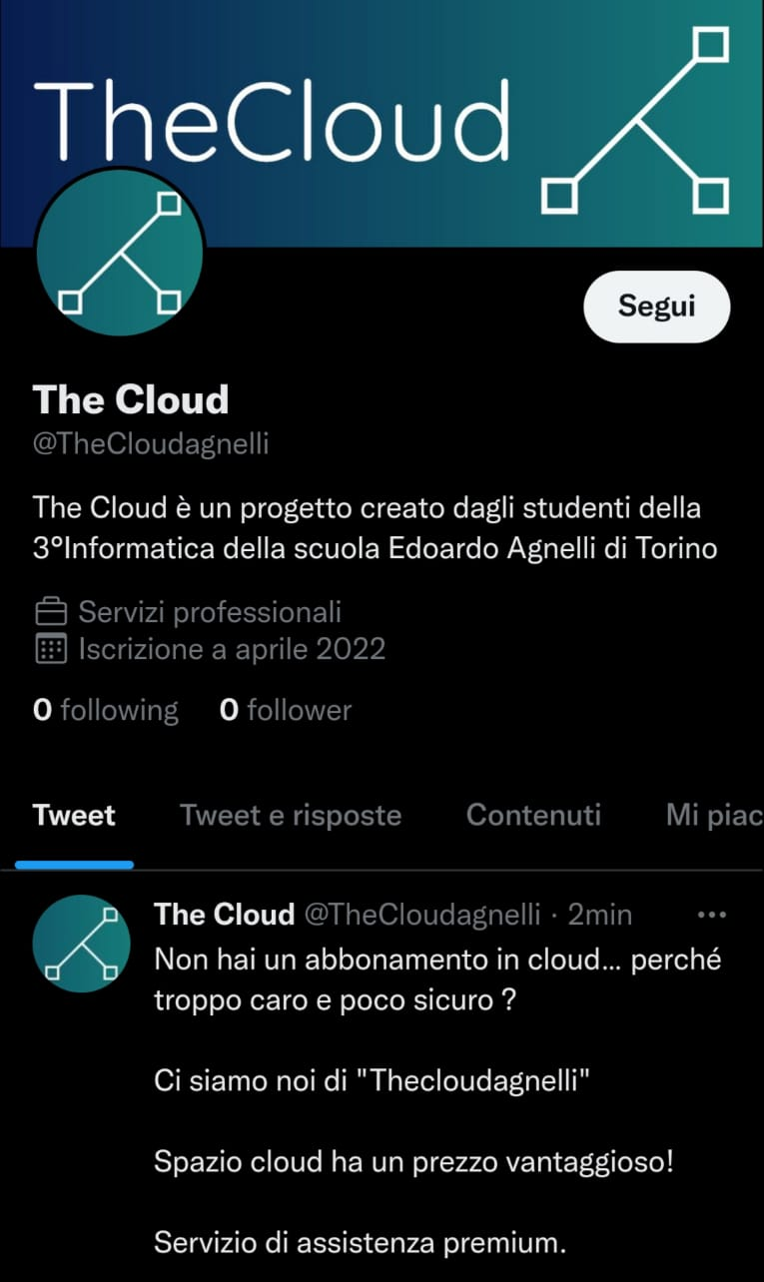
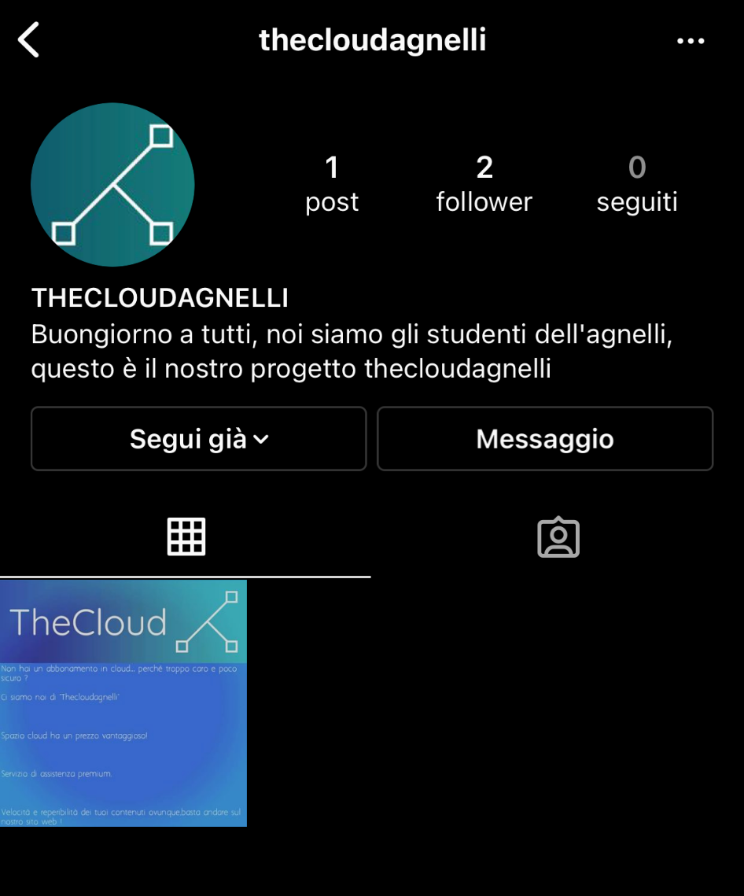


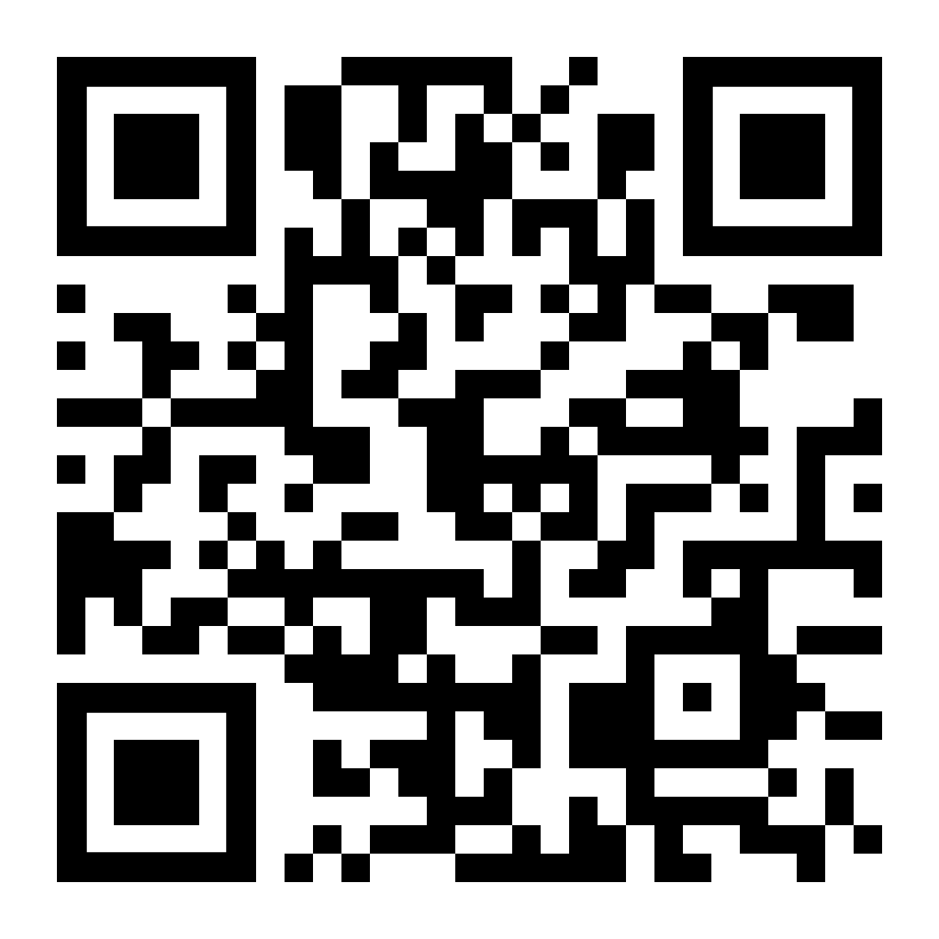
@TheCloudagnelli
@thecloudagnelli
http://thecloud.zapto.org:3000/

Slide 6
Costi e ricavi del primo mese di ricerca fondi
Costi
Incassi
ARGOMENTO SPESA Server fisico (https://www.45drives.com/products/storage/) | COSTO 31537,85 €
Locale fisico del server | 500,00 €
Computer di gestione Stipendio 1 persona Pubblicità volantini e radio | 1000,00 € 2500 € (lordi) 500 + 1500(50€ a SpotRadio)
TOT | 37537,85 €
ARGOMENTO INCASSI Abbonamenti | RICAVO 200(ab) x 3 = 600 €
Fondi | 40000,00 €
TOT | 40600,00 €

Slide 7
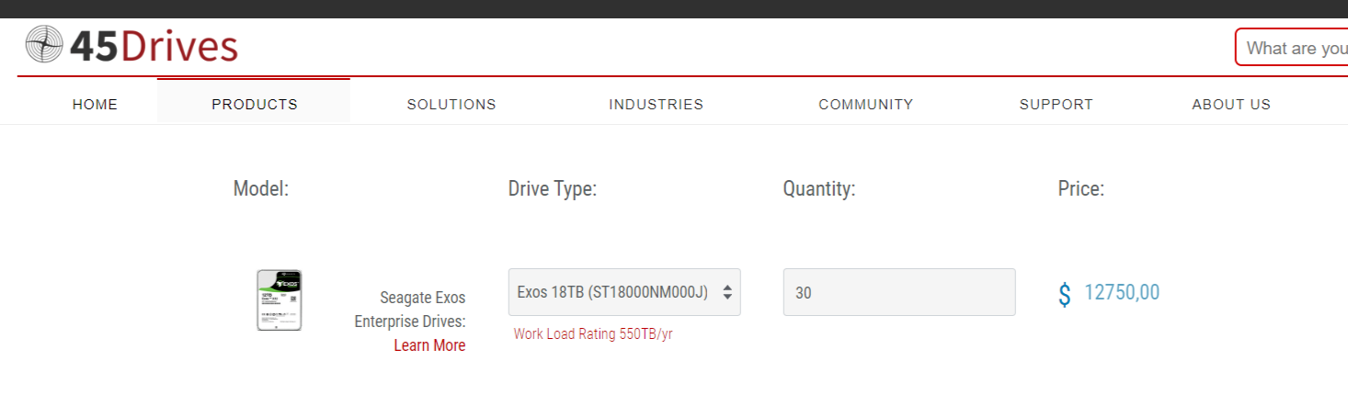
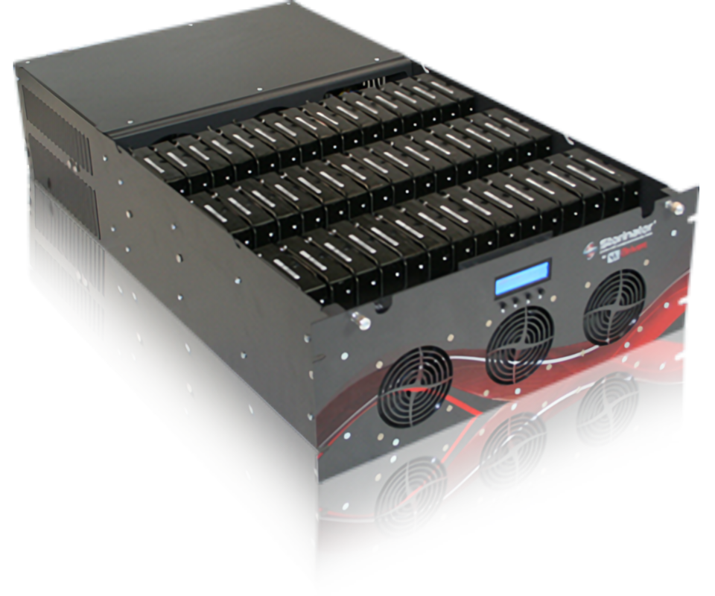
Acquisto dei Rack
COSTO:
12700$ (HDD) + 18972$ (RACK) = 31722$ = 31537,85 €

Slide 8
GANTT
 | 1w
ATIVITA' | 1 | 2 | 3 | 4 | 5 | 6 | 7 | 8 | 9 | 10 | 11 | 12 | 13 | 14 | 15 | 16 | 17 | 18 | 19 | 20 | 21 | 22 | 23 | 24 | 25 | 26 | 28 | 27
creazione sito
ricerca fondi
comprare materiale
pubblicità

Slide 9
Costi e ricavi del secondo mese di ricerca fondi
Costi
Ricavi
ARGOMENTO SPESA | COSTO
Locale fisico del server | 500,00 €
Stipendio 1 persona Pubblicità Radio | 2500 € lordi 100 (2 spot al giorno) x 15(giorni) = 1500 €
TOT | 4500,00 €
ARGOMENTO RICAVO Abbonamenti | RICAVO 500(ab) x 3 = 1500 €
TOT | 1500,00 €

Slide 10
Costi e ricavi del terzo mese di ricerca fondi
Costi
Ricavi
ARGOMENTO SPESA | COSTO
Locale fisico del server | 500,00 €
Stipendio 1 persona Pubblicità Radio | 2500 € lordi 100 (2 spot al giorno) x 15(giorni) = 1500 €
TOT | 4500,00 €
ARGOMENTO RICAVO Abbonamenti | RICAVO 1000(ab) x 3 = 3000 €
TOT | 3000,00 €

Slide 11
Costi e ricavi del quarto mese di ricerca fondi
Costi
Ricavi
ARGOMENTO SPESA | COSTO
Locale fisico del server | 500,00 €
Stipendio 1 persona Pubblicità Radio | 2500 € lordi 100 (2 spot al giorno) x 15(giorni) = 1500 €
TOT | 4500,00 €
ARGOMENTO RICAVO Abbonamenti | RICAVO 2000(ab) x 3 = 6000 €
TOT | 6000,00 €

Slide 12
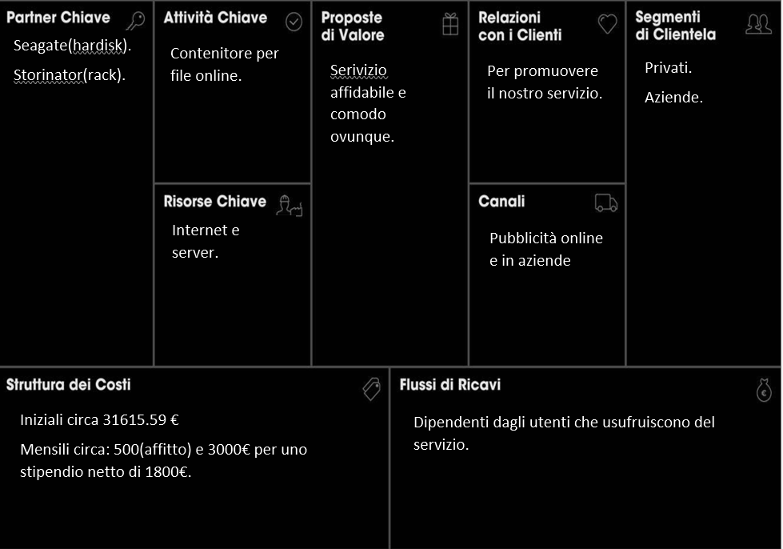
Modello Canvas
Il modello canvas è uno strumento strategico. Si presenta sotto forma di schema grafico ed è utile a sviluppare nuovi modelli di business o a perfezionare quelli già esistenti.

